Slide 1
GRUPO 02 • SPRINT 4
2
Da análise
a operação
artefatos
Central de Pesquisas Sindusfarma
ETL com observabilidade | Dashboard analítico
Notes:
A Sprint 4 possui dois artefatos: ETL com orquestração e observabilidade, e dashboard analítico em Power BI. Não mencionar Gestão Evolutiva ou os wireframes do parceiro como entrega do grupo.

Slide 2
Os dois artefatos da Sprint 4
01
02
ETL com
observabilidade
Dashboard
analítico
dados rastreáveis e monitorados
cubos convertidos em análise
A lógica da sprint: levar a base de dados até a decisão
02
Notes:
Este é o mapa da apresentação. Primeiro mostramos a base operacional, depois a camada de consumo analítico.

Slide 3
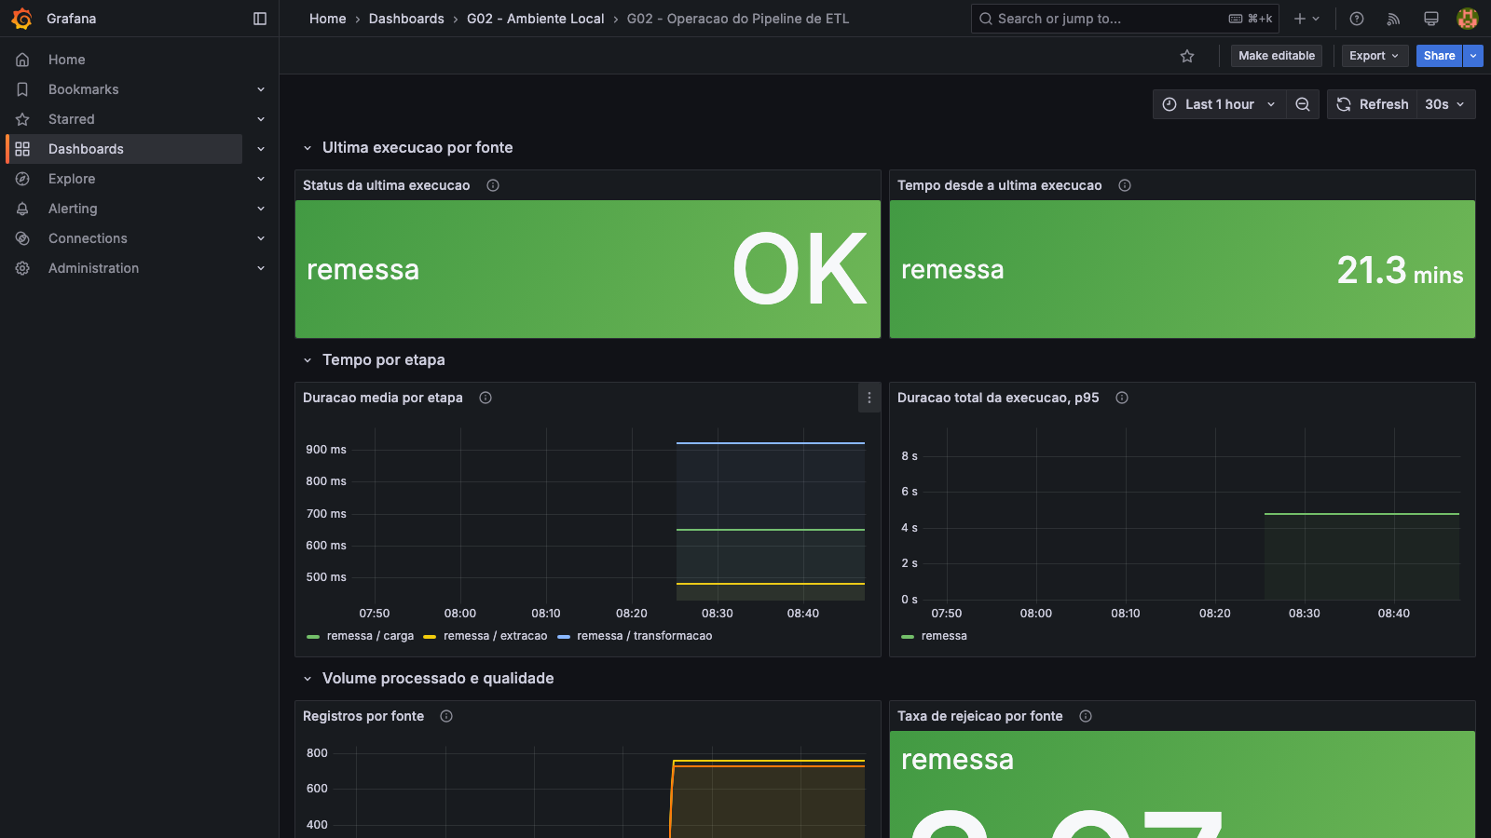
Artefato 1: ETL com observabilidade
Acompanhamento de status, duração e qualidade da execução
Grafana
Visão operacional
do processamento
Status • duração
• rejeição • volume
Tela demonstrativa com telemetria simulada
03
Notes:
A tela usa o dashboard Grafana configurado no projeto. Para a apresentação, a telemetria exibida é simulada; explique que o artefato define como status, duração, volume e taxa de rejeição serão acompanhados.

Slide 4
Da fonte ao consumo analítico
O dado original é preservado antes do tratamento
01
02
03
04
Fonte CSV
Raw no MinIO
Python
ClickHouse
dados recebidos
original preservado
valida e padroniza
modela cubos → Power BI
O dashboard consome os cubos, não os arquivos originais
04
Notes:
Este é o vínculo entre os dois artefatos: o dado bruto vai primeiro para o raw no MinIO; Python valida e padroniza; ClickHouse organiza os cubos que o Power BI consulta. Evite rotular todo o fluxo como ETL ou ELT no slide.

Slide 5
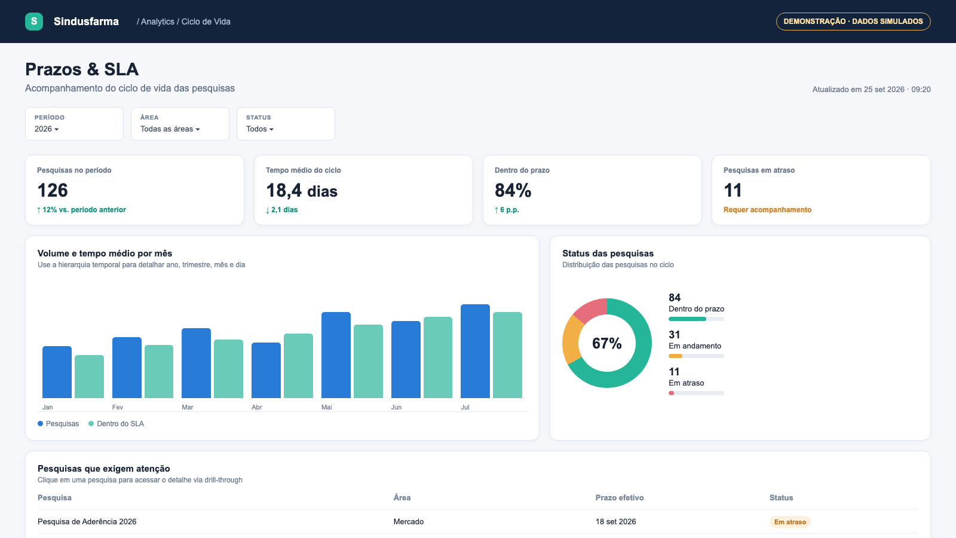
Artefato 2: Dashboard analítico
Projeto PBIP versionado no repositório do grupo
Prazos & SLA
Comparativo anual
e tendências
Qualidade
e resultados
Demonstração visual com dados simulados
05
Notes:
A imagem é uma demonstração visual construída a partir do PBIP, com dados simulados. As páginas reais definidas no projeto são Prazos & SLA, Comparativo Anual & Tendências, Qualidade & Resultados e uma página oculta Detalhe da Pesquisa. Não apresentar a imagem como publicação ou exportação do Power BI.

Slide 6
Como o dashboard apoia a análise
Filtrar
período, área e pesquisa
Explorar
ano, trimestre, mês e dia
Detalhar
uma pesquisa no contexto certo
Filtros, hierarquia temporal e drill-through já estão definidos no projeto Power BI
06
Notes:
Dê exemplos simples: selecionar um período; descer de ano para mês; abrir o detalhe de uma pesquisa. Isso é mais relevante para a banca do que listar nomes de arquivos ou medidas DAX.

Slide 7
EVOLUÇÃO
Sprint 3
Sprint 4
Entender e
validar os dados
Operar e
explorar os dados
ETL + cubos + Power BI
A evolução: uma base que agora alimenta decisões
Notes:
Feche reforçando a cadeia completa: antes analisávamos e validávamos a base; agora existe uma forma de processar e consumir os dados de modo estruturado.

